Slide 1
ANÁLISE DE SEGURANÇA E PREVENÇÃO DE AMEAÇAS DIGITAIS UTILIZANDO UM KEYLOGGER.
Alunos:
Rosão, Alessandro Cesar;
Miranda, Pedro Alves
Orientador:
Marini, Bruno Conti

Slide 2
Introdução
Qual o valor da informação?
Quem está propício a estes ataques?
Quais são as motivações para os atacantes nesses casos?

Slide 3
Objetivo
Desenvolvimento do Keylogger afim de aprendizado (entendermos seu funcionamento).
(Produção do Keylogger ambiente isolado, entender sua lógica e demonstrar como funciona.)
Realizar demonstrações para a população do quanto pode ser nocivo baixar produtos não licenciados e o quão simples é ser infectado por esses meios.
(Na realização da venda de equipamentos com custo benefício mas com instalações sem licença ou “crackeados”)

Slide 4
Metodologia
Linguagem
Python 3.12
Bibliotecas:
Pynput - Threading - Socket - Pyinstaller
Sobre:
Servidor DNS (63 Bytes)
Tratamentos realizados até o momento

Slide 5
Desenvolvimento
Acesso ao teclado, como possuir?
(Funções Inputs)
Problemas com funções input “Normais”, como capturar as teclas de forma assíncrona?
(Lib Pynput)
Exfiltração de Dados, qual a maneira mais eficiente e discreta?
(DNS Server)

Slide 6
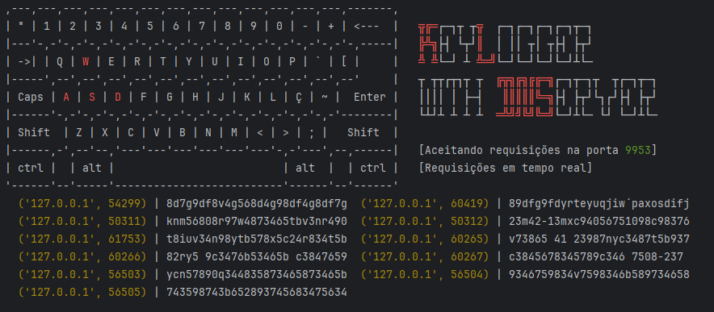
Imagem do projeto
Imagens da “interface “ do servidor
(testando todas as teclas)
Fonte: Próprio Autor

Slide 7
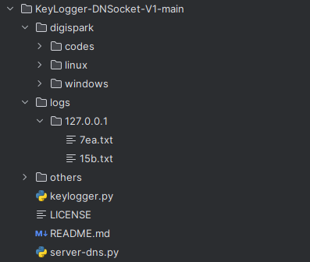
Imagem do projeto
Estrutura do repositório do projeto
Fonte: Próprio Autor

Slide 8
Resultados preliminares
O software proposto está se mostrando estável nos testes de bancada e também nos testes em vários tipos de dispositivos espalhados pela rede, juntamente a isso, os dados estão sendo exfiltrados e tratados juntamente ao servidor com sucesso.
Ainda precisamos adicionar:
Mais tratamentos nas teclas dos clientes.
Respostas mais concisas do servidor (dns-response)
Tornar o servidor multi-sistema (Linux & Windows)

Slide 9
Referências
DIORIO, Rafael Fernando et al. Segurança da informação e de sistemas computacionais: Um estudo prático sobre ataques utilizando malwares. Anais SULCOMP, v. 9, 2018.
DONNER, Christopher M. et al. Low self-control and cybercrime: Exploring the utility of the general theory of crime beyond digital piracy. Computers in Human Behavior, v. 34, p. 165-172, 2014.
SEIXAS, Paulo Renato Lopes. Uma análise do protocolo DNS e suas extensões. Cadernos de Educação, Tecnologia e Sociedade, v. 1, n. 1, p. 161-171, 2008.
PYTHON. Python. 2024. Disponível em: https://www.python.org/. Acesso em: 17 ago. 2024.
FAORO, Roberta Rodrigues; DE JESUS, Betina Ribeiro; DE ABREU, Marcelo Faoro. Um estudo sobre crimes digitais: detecção e prevenção. 2015. Disponível em: https://wikileaks.org/hackingteam/emails/emailid/224564. Acesso em: 21 ago. 2024.
TIOBE. TIOBE Index. Disponível em: https://www.tiobe.com/tiobe-index/. Acesso em: 15 ago. 2024.

